Slide 1


Dự đoán loài chim cánh cụt ở
quần đảo Palmer
Giảng viên hướng dẫn: PGS. TS. Thân Quang Khoát
Nhóm nghiên cứu: 1. Tạ Hữu Bình - 20190094
2. Trần Trọng Hiệp - 20190051
3. Nguyễn Văn Trung - 20190071

Slide 2
Nội dung
Giới thiệu chung
Dữ liệu và tiền xử lý dữ liệu
Mô hình có giám sát
Mô hình không giám sát
Kết luận

Slide 3
Nội dung
Giới thiệu chung
Dữ liệu
Mô hình có giám sát
Mô hình không giám sát
Kết luận

Slide 4

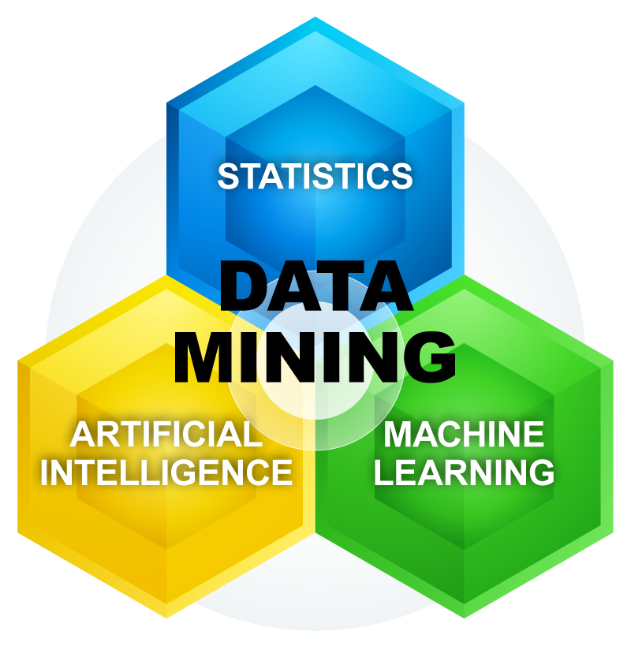
Giới thiệu chung
Học máy là một lĩnh vực của trí tuệ nhân tạo liên quan đến việc nghiên cứu và xây dựng các kĩ thuật cho phép hệ thống “học” tự động từ dữ liệu để giải quyết những vấn đề cụ thể
Khai phá dữ liệu là quá trình tính tự động để tìm ra các mẫu trong các bộ dữ liệu lớn liên quan đến các phương pháp tại giao điểm của học máy, thống kê và các hệ thống cơ sở dữ liệu
Nguồn ảnh: Inteligencia artificial aprendizaje automático
Nguồn ảnh: modern-internet-technology

Slide 5
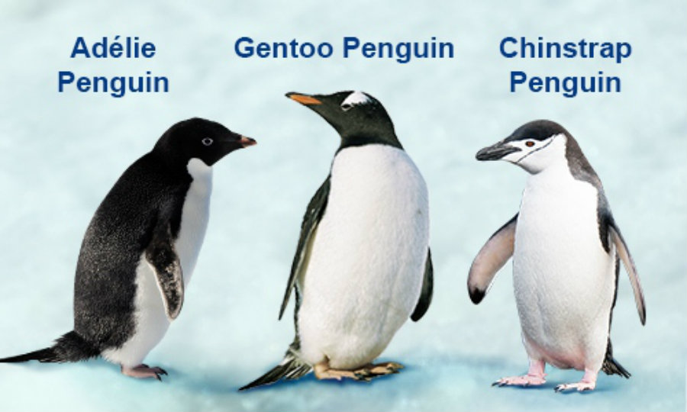
Giới thiệu chung
Một trong những nhóm bài toán phổ biến nhất cua học máy là phân loại dữ liệu (Multiclass Classification)
Bài toán “dự đoán loài chim cánh cụt” dựa trên bộ dữ liệu dạng bảng của các đặc tính liên quân đến ba loài chim cánh cụt khác nhau của quần đảo Palmer

Slide 6
Giới thiệu chung
Quá trình giải quyết bài toán:
Chuẩn bị dữ liệu huấn luyện
Xây dựng mô hình phân lớp
Tiến hành các thực nghiệm để đánh giá các mô hình

Slide 7
Nội dung
Giới thiệu chung
Dữ liệu và tiền xử lý dữ liệu
Mô hình có giám sát
Mô hình không giám sát
Kết luận

Slide 8
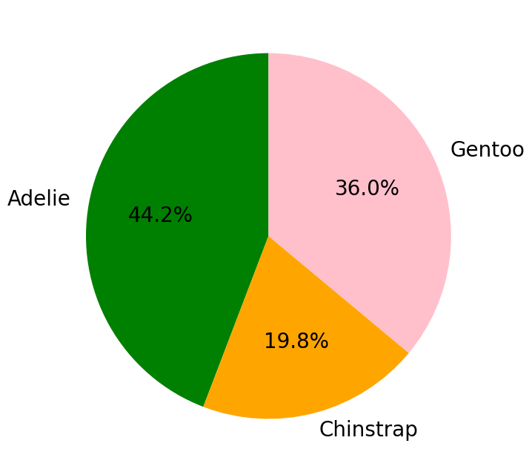
Dữ liệu
Sử dụng bộ dữ liệu trên Kaggle
Gồm tất cả 17 thuộc tính: studyName, Sample Number, Region, Island, Stage, Individual ID, Clutc Completion, Date Egg, Culmen Length, Culmen Depth, Filpper Length, Body Mass, Sex, Delta 15 N, Delta 13, Comments
Phân bố theo số lượng của từng loài chim cánh cụt
Notes:
Nghiên cứu của IoT Analytics thực hiện vào tháng 5 năm 2022 thì năm 2022 toàn thế giới có khoảng 12,2 tỷ thiết bị IoT
Dự kiến con số này sẽ tang gấp 2 lần tới khoảng 27 tỷ vào 2025 Với sự tang trưởng mạnh mẽ như vậy thì IoT đã được ứng dụng vào nhiều lĩnh vực khác nhau

Slide 9
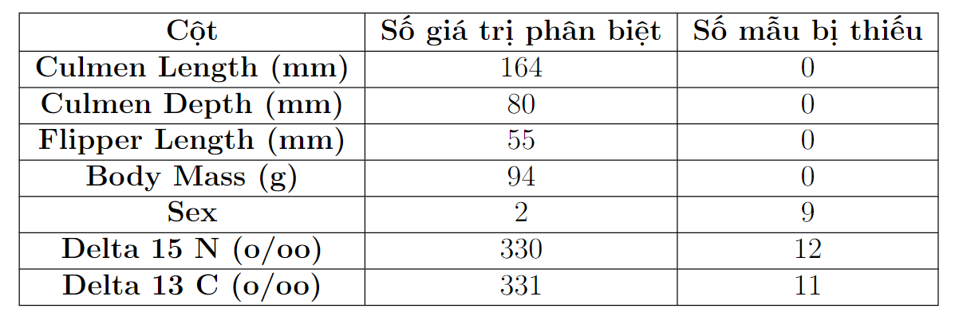
Tiền xử lý dữ liệu
Với mục tiêu phân loại chim cánh cụt dựa trên các đặc tính sẵn có, một số thuộc tính sẽ không được xét đến gồm: studyName, Sample Number, Region, Island, Stage, Individual ID, Date Egg, Comments
Thuộc tính Species dung làm các nhãn
Một số thông tin về các đặc tính được xét đến
Notes:
Nghiên cứu của IoT Analytics thực hiện vào tháng 5 năm 2022 thì năm 2022 toàn thế giới có khoảng 12,2 tỷ thiết bị IoT
Dự kiến con số này sẽ tang gấp 2 lần tới khoảng 27 tỷ vào 2025 Với sự tang trưởng mạnh mẽ như vậy thì IoT đã được ứng dụng vào nhiều lĩnh vực khác nhau

Slide 10
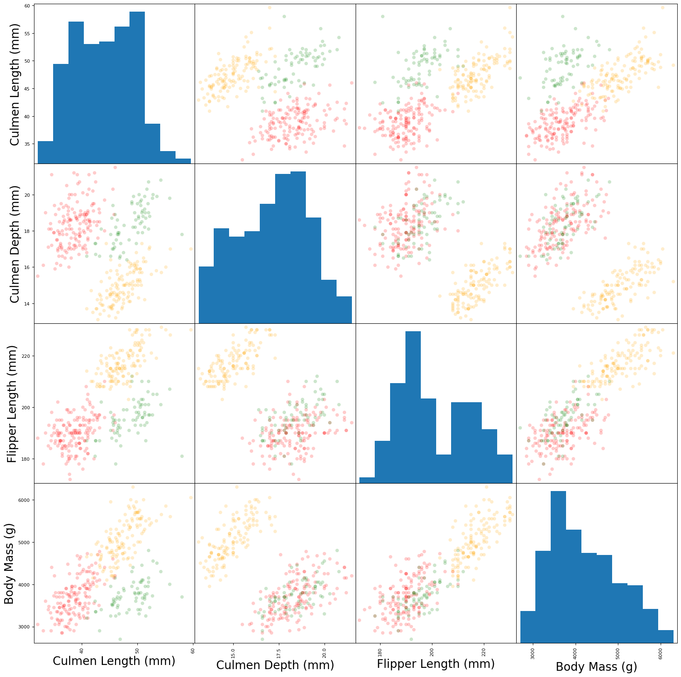
Tiền xử lý dữ liệu
Các mẫu không chứ thông tin của 6 trên 7 đặc tính sẽ bị loại bỏ (Ngoại trừ “giới tính”)
Dữ liệu ở thiếu ở cột Sex sẽ được điền giá trị đặc biệt, còn lại điền giá trị trung bình tương ứng với tập huấn luyện, xác thực và kiểm tra
Tạo dữ liệu được chuẩn hóa có giá trị kì vọng bằng 0 và độ lệch chuẩn bằng 1
Notes:
Nghiên cứu của IoT Analytics thực hiện vào tháng 5 năm 2022 thì năm 2022 toàn thế giới có khoảng 12,2 tỷ thiết bị IoT
Dự kiến con số này sẽ tang gấp 2 lần tới khoảng 27 tỷ vào 2025 Với sự tang trưởng mạnh mẽ như vậy thì IoT đã được ứng dụng vào nhiều lĩnh vực khác nhau

Slide 11
Nội dung
Giới thiệu chung
Dữ liệu
Mô hình có giám sát
Mô hình không giám sát
Kết luận

Slide 12
K-nearest Neighbors (KNN)
Một bảng vuông có N ô vuông bằng nhau (N là số chính phương).
Mỗi bước được phép trám vào vùng trống bởi một ô liền kề.
Chiến thắng khi các ô ở vị trí yêu cầu.
Notes:
Nghiên cứu của IoT Analytics thực hiện vào tháng 5 năm 2022 thì năm 2022 toàn thế giới có khoảng 12,2 tỷ thiết bị IoT
Dự kiến con số này sẽ tang gấp 2 lần tới khoảng 27 tỷ vào 2025 Với sự tang trưởng mạnh mẽ như vậy thì IoT đã được ứng dụng vào nhiều lĩnh vực khác nhau

Slide 13
Naïve Bayes
Một bảng vuông có N ô vuông bằng nhau (N là số chính phương).
Mỗi bước được phép trám vào vùng trống bởi một ô liền kề.
Chiến thắng khi các ô ở vị trí yêu cầu.
Notes:
Nghiên cứu của IoT Analytics thực hiện vào tháng 5 năm 2022 thì năm 2022 toàn thế giới có khoảng 12,2 tỷ thiết bị IoT
Dự kiến con số này sẽ tang gấp 2 lần tới khoảng 27 tỷ vào 2025 Với sự tang trưởng mạnh mẽ như vậy thì IoT đã được ứng dụng vào nhiều lĩnh vực khác nhau

Slide 14
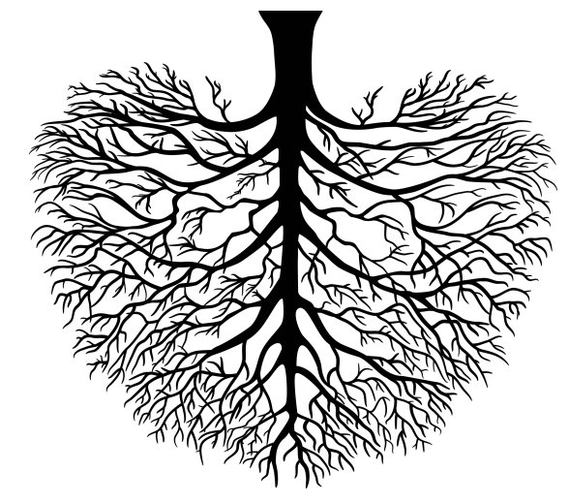
Random Forest (RF)
Thuật toán được tạo nên bởi kết hợp các cây quyết định (Decision Tree)
Decision Tree:
- Dạng bài toán học có giám sát tuy nhiên không cần phương trình dự báo
- Tìm 1 cây quyết định dự báo tốt trên tập trên và sử dụng cây này trên tập test
- Tập hợp các quy luật nếu thì
Notes:
Nghiên cứu của IoT Analytics thực hiện vào tháng 5 năm 2022 thì năm 2022 toàn thế giới có khoảng 12,2 tỷ thiết bị IoT
Dự kiến con số này sẽ tang gấp 2 lần tới khoảng 27 tỷ vào 2025 Với sự tang trưởng mạnh mẽ như vậy thì IoT đã được ứng dụng vào nhiều lĩnh vực khác nhau

Slide 15
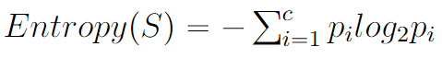


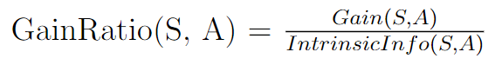
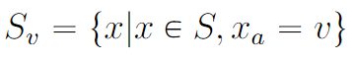
Random Forest (RF)
Các khái niệm trong Decision Tree
Entropy:
Intrinsic Info:
Information Gain:
Information Gain Ration:
Values(A) là các giá trị của A và
Notes:
Entropy của 1 tập S có c lớp là
Pi là xác xuất của 1 thực thể thuộc lớp i trong S
- Entropy cho biết số bit trung bình để mã hóa một lớp S. - Entropy của một tin nhắn đo lượng thông tin trung bình có trong tin nhắn đó. - Entropy của một biến ngẫu nhiên x đo tính không thể đoán trước của x

Slide 16
Random Forest (RF)
Các khái niệm trong Decision Tree
Thuật toán ID3:
+ Tại mỗi đỉnh N, chọn thuộc tính kiểm tra A (Information Gain và Entropy) để phân loại tốt nhất dữ liệu tại N
+ Làm tương tự với các đỉnh còn lại đến khi nào cây phán đoán chính xác tất cả các dữ liệu huấn luyện hoặc các thuật tính đã dùng hết
+ Mỗi thuộc tính chỉ được sử dụng nhiều nhất 1 lần trên đường đi từ gốc tới lá
Thuật toán C4.5
Phát triển dựa trên thuật toán ID3, sử dụng hàm Information Gain Ratio để chọn thuộc tính kiểm tra
Notes:
Entropy của 1 tập S có c lớp là
Pi là xác xuất của 1 thực thể thuộc lớp i trong S
- Entropy cho biết số bit trung bình để mã hóa một lớp S. - Entropy của một tin nhắn đo lượng thông tin trung bình có trong tin nhắn đó. - Entropy của một biến ngẫu nhiên x đo tính không thể đoán trước của x

Slide 17
Random Forest (RF)
Các khái niệm trong Decision Tree
Thuật toán C4.5
- Phát triển dựa trên thuật toán ID3, sử dụng hàm Information Gain Ratio để chọn thuộc tính kiểm tra
- Những cải tiến thuật toán:
+ Xử lý cả dữ liệu liên tục và rời rạc
+ Xử lý dữ liệu huấn luyện bị mất thuộc tính
+ Xử lý các thuộc tính với các giá trị khác nhau
+ Thuật toán có cắt tỉa sau khi tạo ra nhằm loại bỏ các cành không có tác dụng
Notes:
+ Thuật toán xử lý cả dữ liệu liên tục và rời rạc. Để xử lý dữ liệu liên tục, thuật toán C4.5 đặt ra một ngưỡng và chia thành 2 nhánh với 1 nhánh là các giá trị nhỏ hơn hoặc bằng ngưỡng và một nhánh là các giá trị lớn hơn ngưỡng + Thuật toán xử lý dữ liệu huấn luyện bị mất thuộc tính ( bằng cách không xét dữ liệu đó trong quá trình tính toán entropy và information gain tại điểm đó) + Xử lý các thuộc tính với các giá trị khác nhau + Thuật toán có cắt tỉa sau khi tạo ra nhằm loại bỏ các cành không có tác dụng và thay thế chúng bởi các nút lá

Slide 18
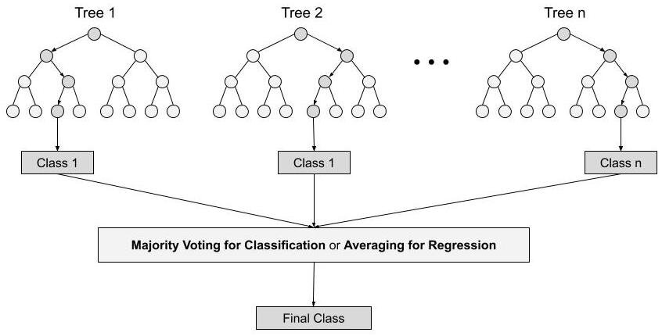
Random Forest (RF)
Random forest (RF) là một phương pháp của Leo Breiman (2001) cho cả 2 bài toán Classification và Regression
Dự đoán trên sự kết hợp của nhiều cây quyết định
Mỗi cay trong rừng nhẫu nhiên và phát riển theo một cách khác nhau
RF là một trong những phương pháp phổ biến và chính xác nhất
Notes:
Random forest (RF) là một phương pháp của Leo Breiman (2001) cho cả 2 bài toán Classification và Regression. Ý tưởng chính: dự đoán dựa trên sự kết hợp của nhiều cây quyết định, bằng cách lấy giá trị trung bình của tất cả các dự đoán riêng lẻ. Mỗi cây trong rừng đơn giản nhưng ngẫu nhiên và phát triển theo một cách cách khác khác nhau theo cá thuộc tính được chọn và dữ liệu huấn luyện RF hiện là một trong những phương pháp phổ biến và chính xác nhất. Nó có thể triển khai dễ dàng và hiệu quả. Đặc biệt nó có thể làm việc với số chiều rất cao mà không bị overfitting.

Slide 19
Random Forest (RF)
Random Forest cho bài toán Classification
Đầu vào: Tập dữ liệu huấn luyện D
Quá trình học: Khởi tạo số lượng cây cần học. Với mỗi cây được học từ một tập dữ liệu ngẫu nhiên Di có trùng lặp được chọn từ tập D. Tại mỗi node, chọn ngẫu nhiên một tập thuộc tính S và phát triển cây theo thuộc tính S tới kích thước tối đa mà không có cắt tỉa.
Dự đoán: Dự đoán bằng cách lấy trung bình tất cả các dự đoán từ mỗi cây độc lập
Notes:
Random forest (RF) là một phương pháp của Leo Breiman (2001) cho cả 2 bài toán Classification và Regression. Ý tưởng chính: dự đoán dựa trên sự kết hợp của nhiều cây quyết định, bằng cách lấy giá trị trung bình của tất cả các dự đoán riêng lẻ. Mỗi cây trong rừng đơn giản nhưng ngẫu nhiên và phát triển theo một cách cách khác khác nhau theo cá thuộc tính được chọn và dữ liệu huấn luyện RF hiện là một trong những phương pháp phổ biến và chính xác nhất. Nó có thể triển khai dễ dàng và hiệu quả. Đặc biệt nó có thể làm việc với số chiều rất cao mà không bị overfitting.

Slide 20
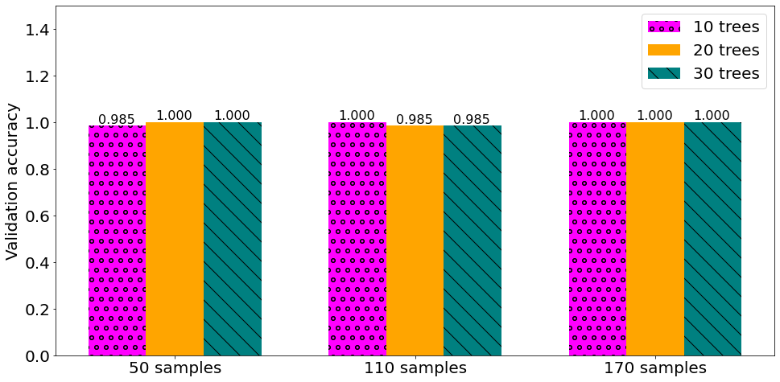
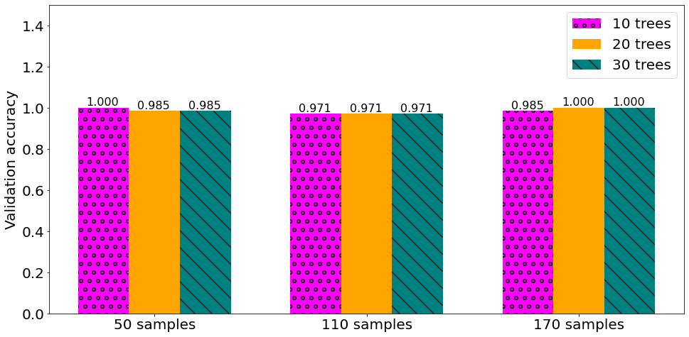
Random Forest (RF)
Max_features = sqrt(max_features)
Max_features = max_features
Notes:
Mô hình Random Forest để giải bài toán phân loại chim cánh cụt sử dụng thuật toán C4.5 để tạo cây phân loại và sử dụng hàm đánh giá ’entropy’ để đánh giá thuộc tính và chia nhánh dữ liệu [12]. Trong phần này, mô hình sẽ được kiểm tra độ hiệu quả đạt được khi thay đổi số lượng cây quyết định tạo nên một rừng và số lượng các thuộc tính được sử dụng để dùng hàm entropy đánh giá. Với dữ liệu sử dụng trong mô hình này, do mô hình áp dụng hàm enttropy để phân loại, nên thông qua công thức của hàm entropy ta thấy rằng với cùng một mô hình thì dữ liệu được chuẩn hóa hay không chuẩn hóa sẽ cho ra cùng kết quả như nhau.

Slide 21
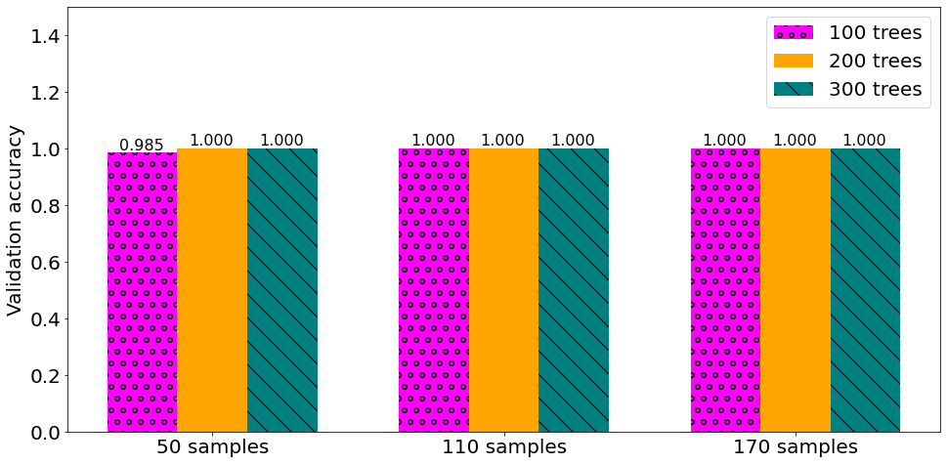
Random Forest (RF)
Max_features = sqrt(max_features)
Max_features = max_features
Notes:
Ta thấy rằng với số lượng cây nhỏ, khi tăng dần số lượng nhỏ cây quyết định, độ chính xác trên tập xác thực không hoàn toàn phụ thuộc vào số lượng cây do mỗi cây quyết định có yếu tố ngẫu nhiên cao. Tuy nhiên độ chính xác trên tập xác thực luôn trên mức 95% và có thể đạt tới mức 100%. Bên cạnh đấy, với số lượng mẫu huấn luyện tăng lên đến 170 mẫu luôn cho kết quả tốt hơn so với số mẫu huấn luyện còn lại, điều này cho thấy với số lượng mẫu huấn luyện đủ lớn thì sẽ cho độ chính xác tốt hơn.

Slide 22
Artificial Neural Network (ANN)
Mô phỏng hệ thống thần kinh trong bộ não con người.
Neuron chuyển tiếp mang thông điệp, xử lý một phần thông tin.
Khả năng của ANN phụ thuộc các yếu tố:
Kiến trúc mạng
Tính chất đầu vào, ra
Thuật toán học
Dữ liệu huấn luyện
https://scitechdaily.com/how-the-brain-makes-memories-and-uses-time-travel-to-remember
https://towardsdatascience.com/everything-you-need-to-know-about-neural-networks-and-backpropagation-machine-learning-made-easy-e5285bc2be3a
Notes:
Nghiên cứu của IoT Analytics thực hiện vào tháng 5 năm 2022 thì năm 2022 toàn thế giới có khoảng 12,2 tỷ thiết bị IoT
Dự kiến con số này sẽ tang gấp 2 lần tới khoảng 27 tỷ vào 2025 Với sự tang trưởng mạnh mẽ như vậy thì IoT đã được ứng dụng vào nhiều lĩnh vực khác nhau

Slide 23
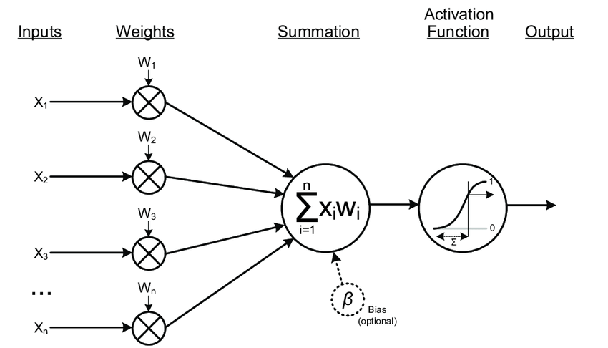
Artificial Neural Network (ANN)
Patterson, James Cameron. Managing a real-time massively-parallel neural architecture. The University of Manchester (United Kingdom), 2012.
Notes:
Nghiên cứu của IoT Analytics thực hiện vào tháng 5 năm 2022 thì năm 2022 toàn thế giới có khoảng 12,2 tỷ thiết bị IoT
Dự kiến con số này sẽ tang gấp 2 lần tới khoảng 27 tỷ vào 2025 Với sự tang trưởng mạnh mẽ như vậy thì IoT đã được ứng dụng vào nhiều lĩnh vực khác nhau

Slide 24
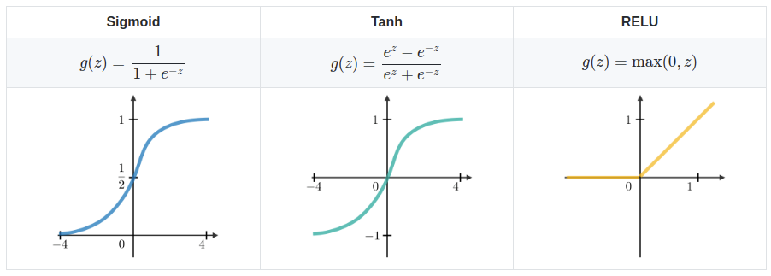
Artificial Neural Network (ANN)
https://studymachinelearning.com/activation-functions-in-neural-network
Notes:
Nghiên cứu của IoT Analytics thực hiện vào tháng 5 năm 2022 thì năm 2022 toàn thế giới có khoảng 12,2 tỷ thiết bị IoT
Dự kiến con số này sẽ tang gấp 2 lần tới khoảng 27 tỷ vào 2025 Với sự tang trưởng mạnh mẽ như vậy thì IoT đã được ứng dụng vào nhiều lĩnh vực khác nhau

Slide 25
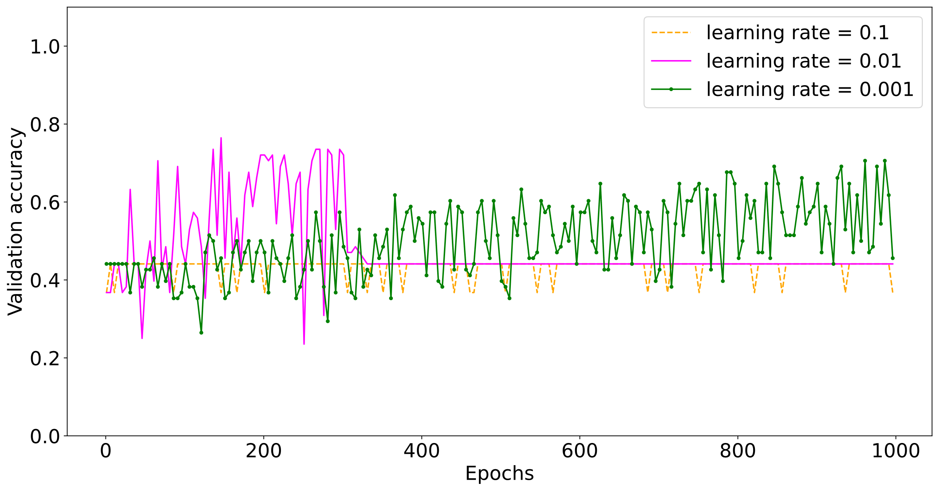
Artificial Neural Network (ANN)
Độ chính xác trên bộ dữ liệu xác thực qua từng epoch khi tốt độ học là 0.1, 0.01, 0.001.
Notes:
Nghiên cứu của IoT Analytics thực hiện vào tháng 5 năm 2022 thì năm 2022 toàn thế giới có khoảng 12,2 tỷ thiết bị IoT
Dự kiến con số này sẽ tang gấp 2 lần tới khoảng 27 tỷ vào 2025 Với sự tang trưởng mạnh mẽ như vậy thì IoT đã được ứng dụng vào nhiều lĩnh vực khác nhau

Slide 26
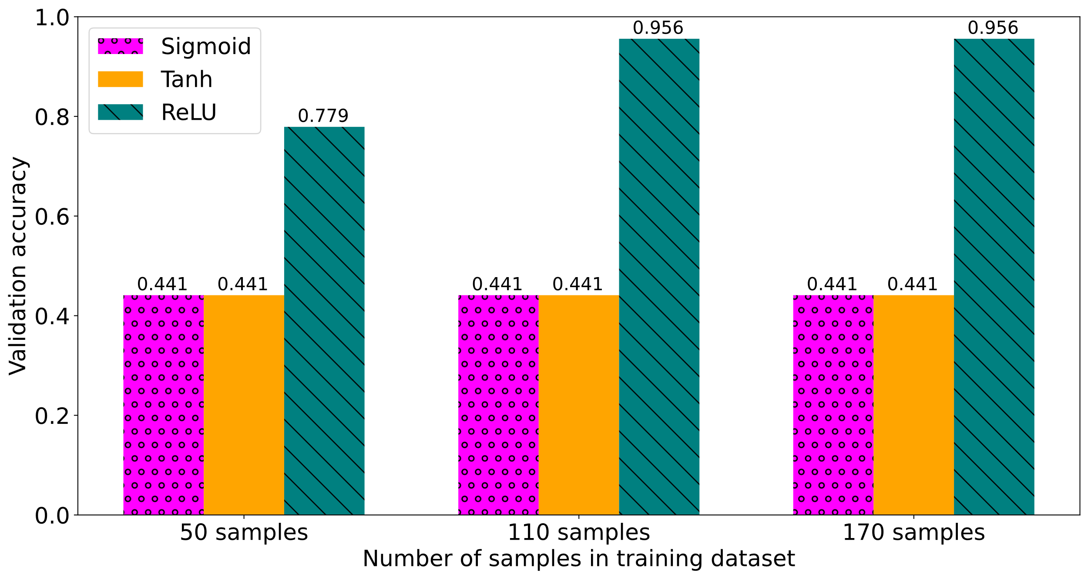
Artificial Neural Network (ANN)
Độ chính xác trên tập xác thực ứng với số lượng mẫu huấn luyện khác nhau khi sử dụng các hàm kích hoạt Sigmoid, Tanh, và ReLU.
Notes:
Nghiên cứu của IoT Analytics thực hiện vào tháng 5 năm 2022 thì năm 2022 toàn thế giới có khoảng 12,2 tỷ thiết bị IoT
Dự kiến con số này sẽ tang gấp 2 lần tới khoảng 27 tỷ vào 2025 Với sự tang trưởng mạnh mẽ như vậy thì IoT đã được ứng dụng vào nhiều lĩnh vực khác nhau

Slide 27
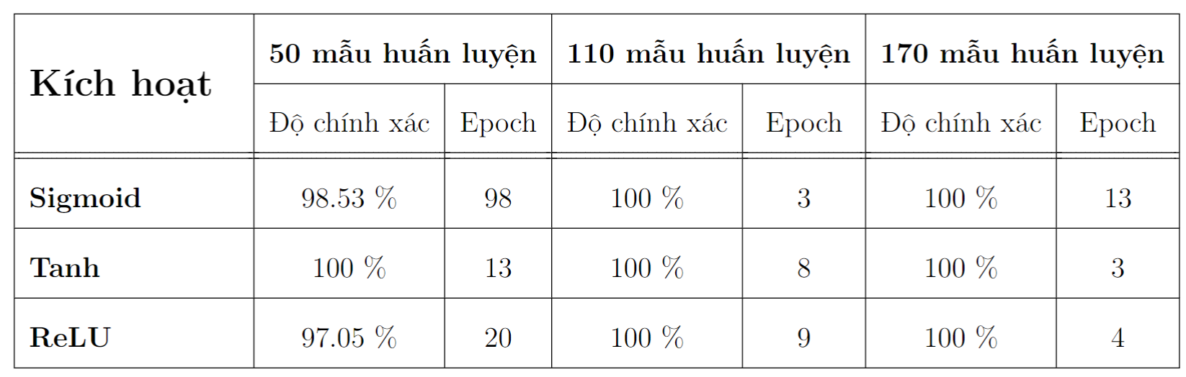
Artificial Neural Network (ANN)
Độ chính xác trên tập xác thực ứng với dữ liệu đã chuẩn hóa khi sử dụng các hàmkích hoạt Sigmoid, Tanh, và ReLU.
Notes:
Nghiên cứu của IoT Analytics thực hiện vào tháng 5 năm 2022 thì năm 2022 toàn thế giới có khoảng 12,2 tỷ thiết bị IoT
Dự kiến con số này sẽ tang gấp 2 lần tới khoảng 27 tỷ vào 2025 Với sự tang trưởng mạnh mẽ như vậy thì IoT đã được ứng dụng vào nhiều lĩnh vực khác nhau

Slide 28
So sánh độ chính xác của các mô hình
Một bảng vuông có N ô vuông bằng nhau (N là số chính phương).
Mỗi bước được phép trám vào vùng trống bởi một ô liền kề.
Chiến thắng khi các ô ở vị trí yêu cầu.
Notes:
Nghiên cứu của IoT Analytics thực hiện vào tháng 5 năm 2022 thì năm 2022 toàn thế giới có khoảng 12,2 tỷ thiết bị IoT
Dự kiến con số này sẽ tang gấp 2 lần tới khoảng 27 tỷ vào 2025 Với sự tang trưởng mạnh mẽ như vậy thì IoT đã được ứng dụng vào nhiều lĩnh vực khác nhau

Slide 29
Nội dung
Giới thiệu chung
Dữ liệu
Mô hình có giám sát
Mô hình không giám sát
Kết luận

Slide 30
K-means Clustering
Một bảng vuông có N ô vuông bằng nhau (N là số chính phương).
Mỗi bước được phép trám vào vùng trống bởi một ô liền kề.
Chiến thắng khi các ô ở vị trí yêu cầu.
Notes:
Nghiên cứu của IoT Analytics thực hiện vào tháng 5 năm 2022 thì năm 2022 toàn thế giới có khoảng 12,2 tỷ thiết bị IoT
Dự kiến con số này sẽ tang gấp 2 lần tới khoảng 27 tỷ vào 2025 Với sự tang trưởng mạnh mẽ như vậy thì IoT đã được ứng dụng vào nhiều lĩnh vực khác nhau

Slide 31
Nội dung
Giới thiệu chung
Dữ liệu
Mô hình có giám sát
Mô hình không giám sát
Kết luận

Slide 32
Kết luận
Trong quá trình làm bài tập lớn, nhóm đã thực hiện được các công việc sau:
• Tìm hiểu bài toán N-puzzle và mô hình hóa dưới dạng bài toán tìm kiếm trên đồ thị.
• Tìm hiểu, cài đặt và tìm cách tối ưu thời gian chạy các giải thuật đề xuất.
• Xây dựng phần mềm để mô phỏng lời giải các thuật toán.
• Tiến hành các thực nghiệm để đo độ hiệu quả của các cách tiếp cận.
• Phân tích, bàn luận về các kết quả đạt được.
Hướng phát triển trong tương lai:
Áp dụng IDA* và Recursive Best First Search để tiết kiệm thêm bộ nhớ.
Tham số của Manhattan trọng số được thay đổi cho từng bài toán, thời điểm.
Notes:
Nghiên cứu của IoT Analytics thực hiện vào tháng 5 năm 2022 thì năm 2022 toàn thế giới có khoảng 12,2 tỷ thiết bị IoT
Dự kiến con số này sẽ tang gấp 2 lần tới khoảng 27 tỷ vào 2025 Với sự tang trưởng mạnh mẽ như vậy thì IoT đã được ứng dụng vào nhiều lĩnh vực khác nhau

Slide 33
THANK YOU!

